Slide 1



HƯỚNG DẪN THỰC HIỆN THỦ TỤC
Công nhận hạng cơ sở lưu trú du lịch trên Cổng Dịch vụ công Quốc gia
MS: 1.004594.000.00.00.H19
https://dichvucong.gov.vn/
NgườI thực hiện: Nguyễn Văn Oai

Slide 2

2
Hạng 1–3 sao
Khách sạn, biệt thự du lịch, căn hộ du lịch, tàu thủy lưu trú trên địa bàn tỉnh Đồng Nai •
Tài liệu này được xây dựng với sự hỗ trợ tài chính của Liên minh Châu Âu. Tổ chức SNV và ILO hoàn toàn chịu trách nhiệm về nội dung của tài liệu này và nội dung đó không thể hiện quan điểm của Liên minh Châu Âu. Để biết thêm thông tin về sự hỗ trợ của Liên minh Châu Âu (EuropeAid), xin vui lòng truy cập http://ec.europa.eu/europeaid/

Slide 3



Áp dụng cho các loại hình:
3
  1. Khách sạn
  2. Biệt thự du lịch
  3. Căn hộ du lịch
  4. Tàu thủy lưu trú du lịch.
Đề nghị công nhận hạng từ 1 sao đến 3 sao

Slide 4

Yêu cầu Yêu cầu cần thiết
đối với tổ chức hoặc công dân
khi thực hiện TTHC
Có tài khoản VNieD mức độ 2

Slide 5
Hồ sơ cần chuẩn bị
4
(1) Đơn đề nghị xếp hạng cơ sở lưu trú du lịch
(2) Bản tự chấm điểm theo TCVN 4391:2015
(3) Danh sách người quản lý và nhân viên
(4) Giấy tờ pháp lý liên quan (ĐKKD, PCCC, ATTP…)

Slide 6
8
Trình tự thực hiện
1
Bước 1: Dọc file hướng dẫn chi tiết về TTHC (có file đính kèm).
2
Bước 2: Hoàn thiện các file mẫu đơn, mẫu tờ khai đã được chuẩn hóa (có file đính kèm). Sau đó lưu từng file dưới dạng file pdf (có thể tham khảo nhiều cách trên internet)
3
Bước 3: Đăng nhập, thực hiện khai báo thông tin, đính các file đã hoàn thiện, nộp hồ sơ và theo dõi hồ sơ trên Cổng dịch vụ công quốc gia.
Bước

Slide 7
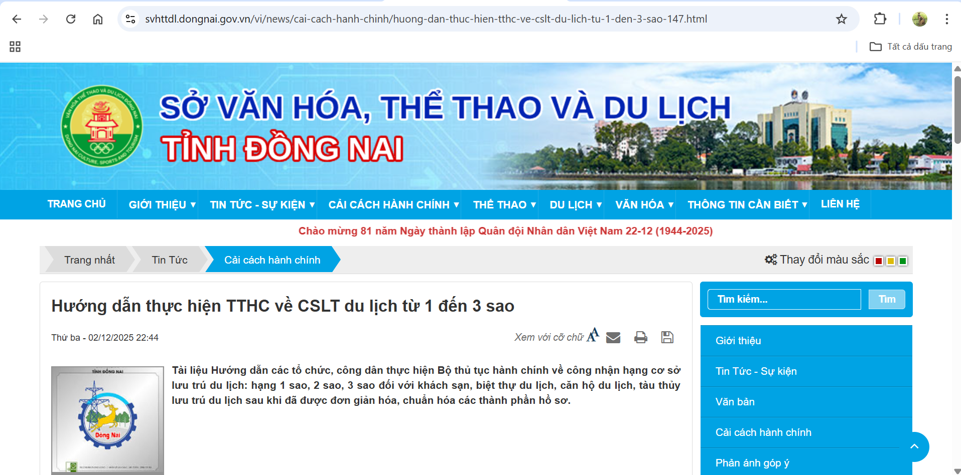
CÁC BƯỚC HOÀN THIỆN HỒ SƠ
5
Bước 1: Các tổ chức, cá nhân truy cập vào trang thông tin điện tử của Sở Văn hóa, Thể thao và Du lịch tỉnh Đồng Nai
(https://svhttdl.dongnai.gov.vn/vi/news/cai-cach-hanh-chinh/huong-dan-thuc-hien-tthc-ve-cslt-du-lich-tu-1-den-3-sao-147.html)

Slide 8





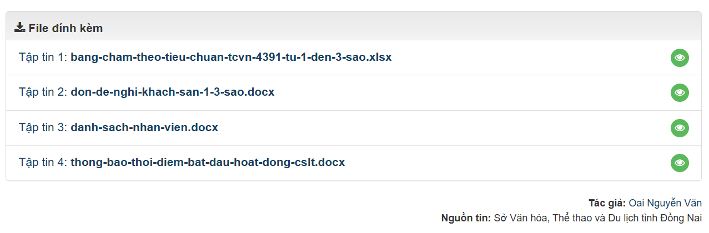






6
Bước 2: Download

Slide 9
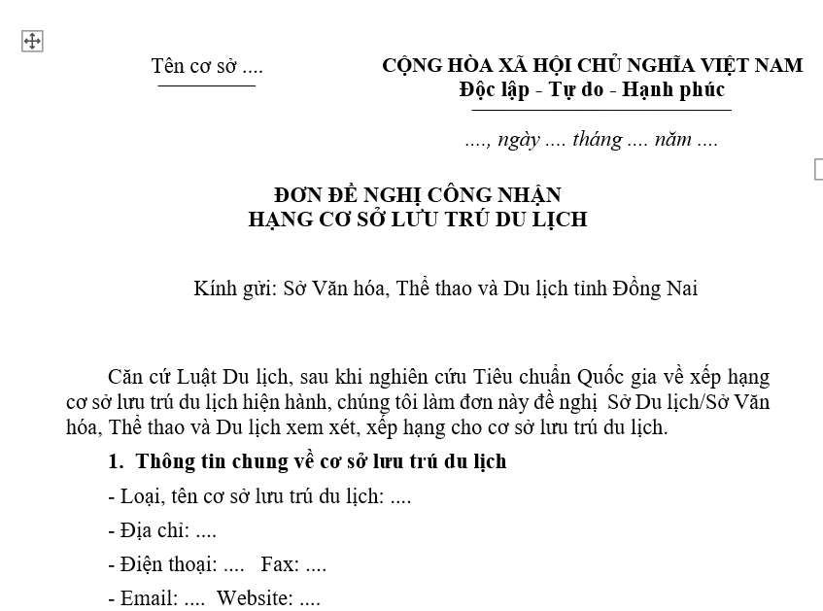
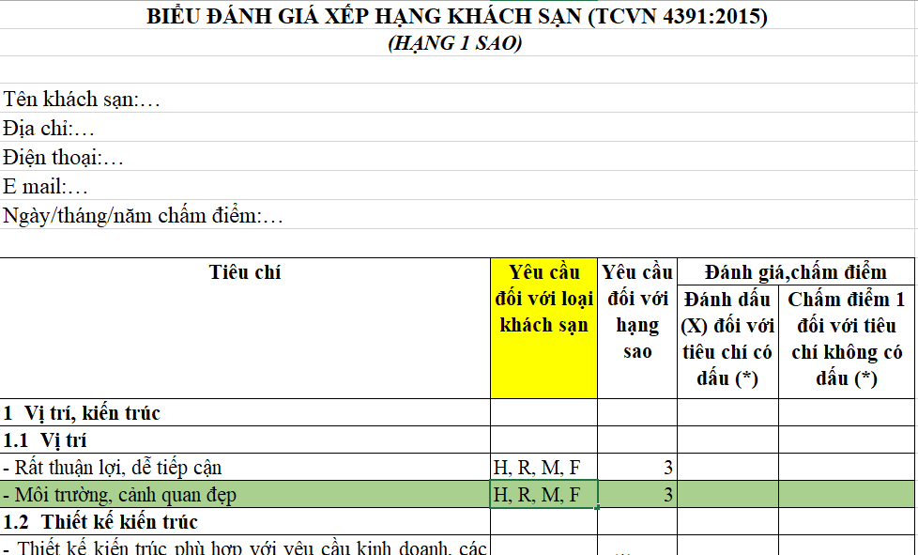
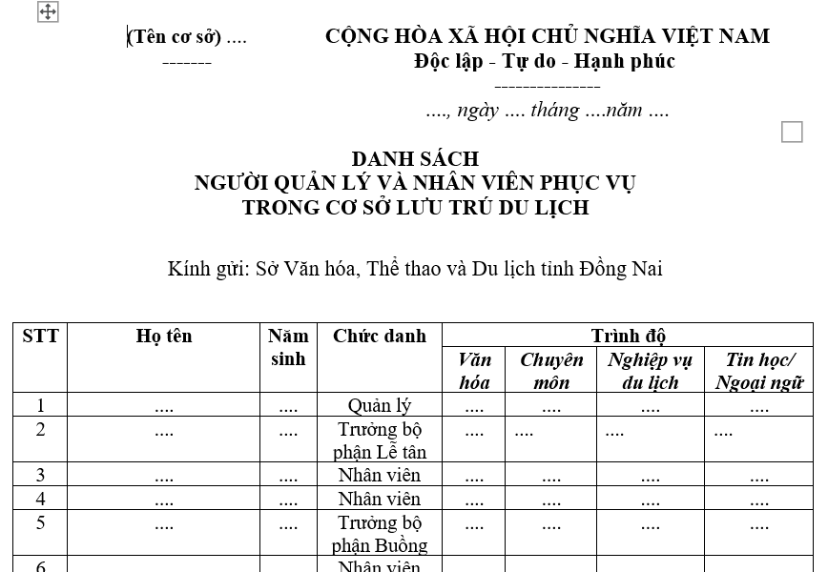

Bước 3: Thực hiện khai báo thông tin trên mẫu đơn, mẫu tờ khai.
7

Slide 10
Đối với giấy tờ liên quan
8
1
Giấy phép kinh doanh
2
Giấy chứng nhận về: Đủ điều kiện về an ninh-trật tự, Phòng cháy chữa cháy, Bảo vệ môi trường, An toàn thực phẩm (nếu có)
3
Văn bằng, chứng chỉ có liên quan
Các giấy tờ trên phô tô từ bản chính (không cần công chứng). Trong trường hợp không có bản chính thì nộp bản phô tô có công chứng trong thời gian 6 tháng tính đến ngày nộp TTHC.
Hồ sơ hoàn tất cần lưu dưới dạng file pdf (có thể lưu dưới dạng đổi tên mở rộng của file hoặc tham khảo trang https://www.ilovepdf.com/vi/word-sang-pdf để thực hiện).

Slide 11
CÁC BƯỚC ĐĂNG NHẬP
VÀ THỰC HIỆN THỦ TỤC HÀNH CHÍNH
14
Core product
Facilitating & Supporting products
Augmented products

Slide 12
9

Slide 13
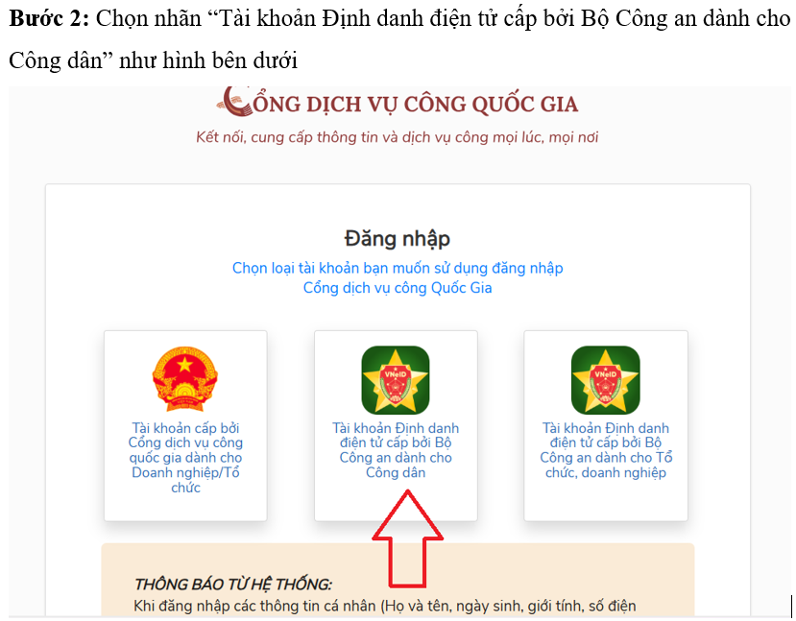
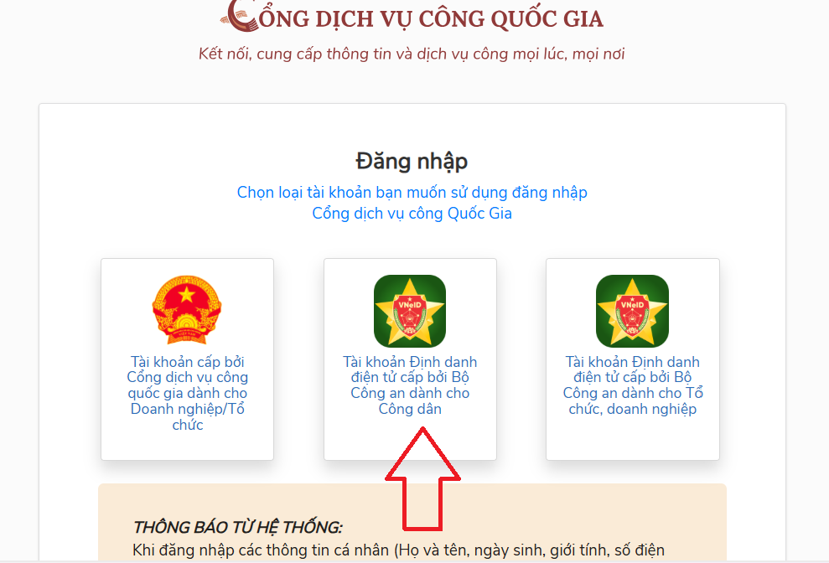
10

Slide 14
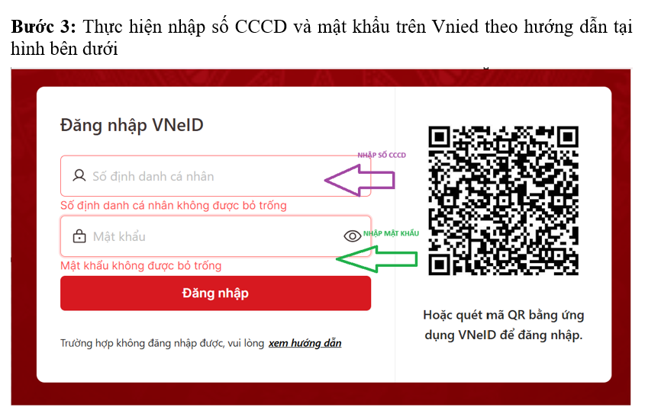
11
Khách du lịch
là ai?

Slide 15
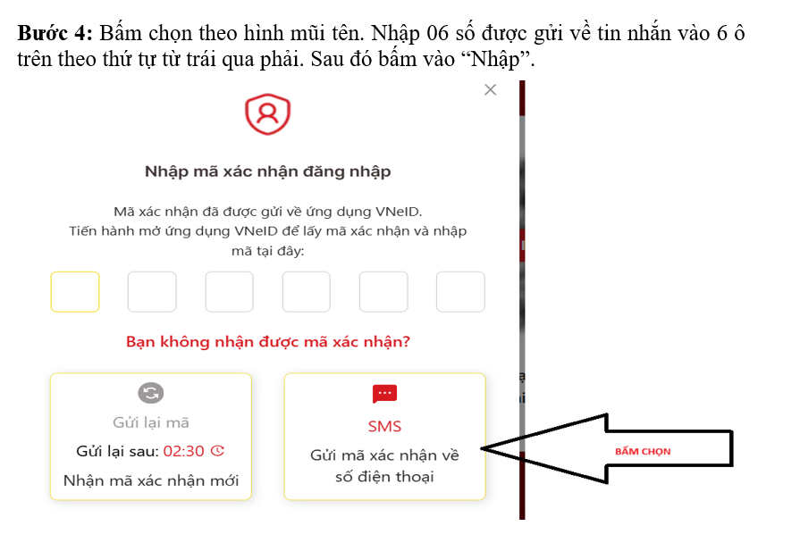







12

Slide 16
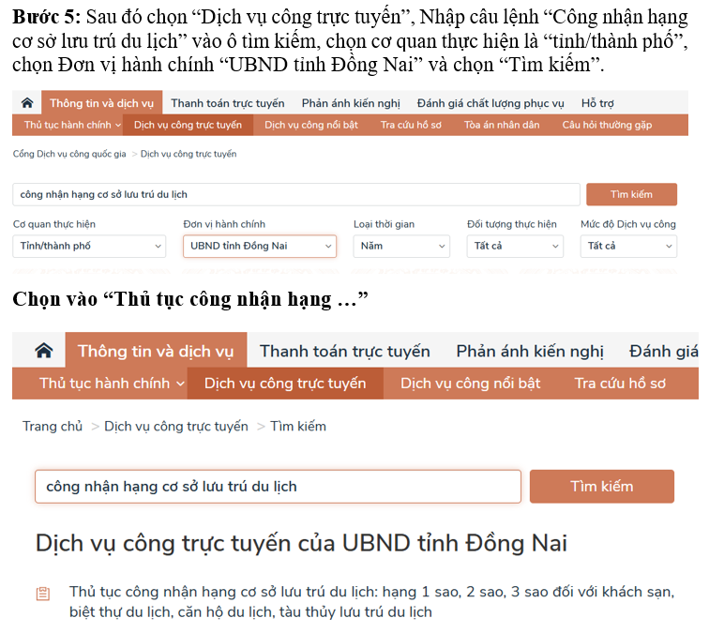
13

Slide 17
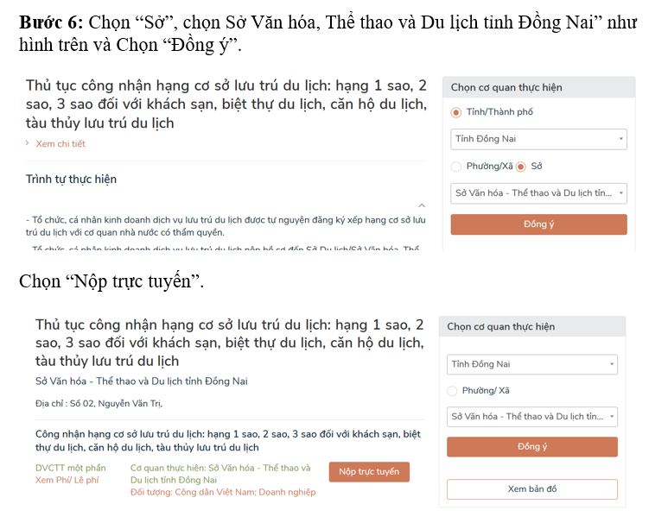
15

Slide 18
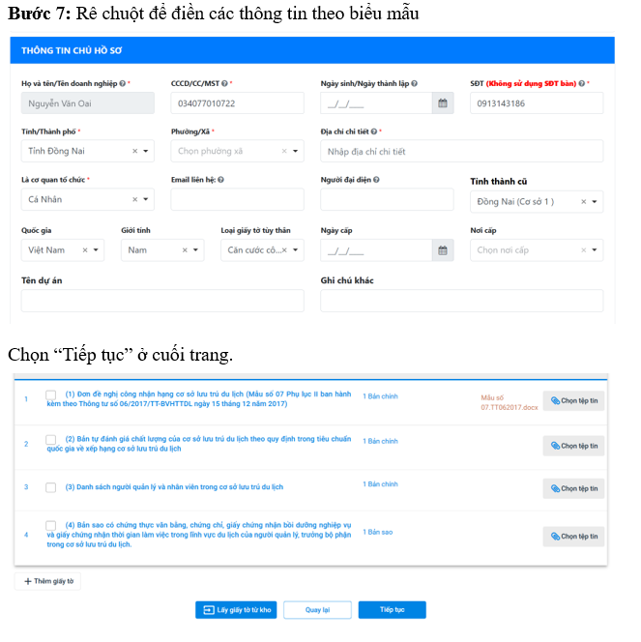
16

Slide 19
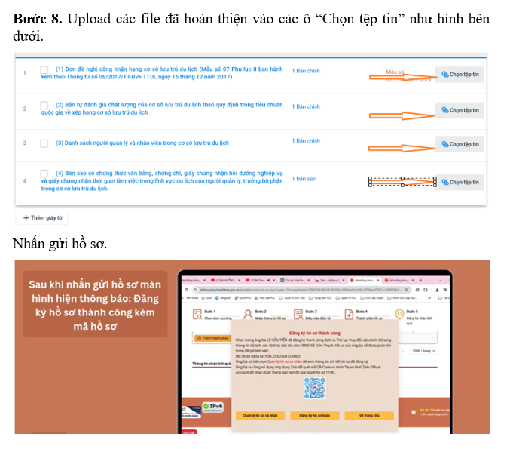
17

Slide 20
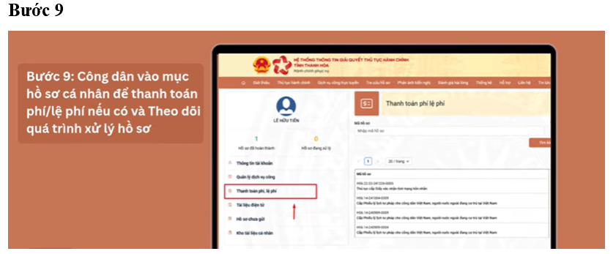
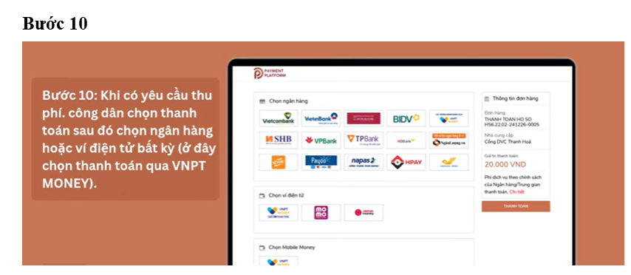
18
9
10

Slide 21
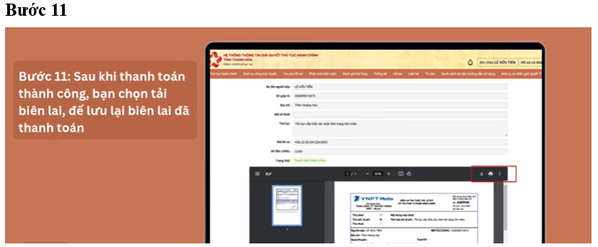
NHẬN KẾT QUẢ
19
11
12

